Slide 1

XX Exposição de Experiências Municipais em Saneamento
IMPLANTAÇÃO DO PROJETO DE EDUCAÇÃO AMBIENTAL NAS ESCOLAS DO MUNICÍPIO DE ITAPIRA-SP
Autora: Samira Marchesini Raimundo
Coautor: Lucas Pereira Gardinali
Coautor: Denis Augusto Mathias

Slide 2


IMPLANTAÇÃO DO PROJETO DE EDUCAÇÃO AMBIENTAL NAS ESCOLAS DO MUNICÍPIO DE ITAPIRA-SP
Introdução
A ideia do Projeto surgiu na 44° Assembléia Nacional da ASSEMAE que aconteceu em Uberlândia-MG, quando foi apresentado o trabalho da cidade de Limoeiro do Norte-CE nomeado de “Amigo do SAAE: SANE e o Combate ao Desperdício”

Slide 3
IMPLANTAÇÃO DO PROJETO DE EDUCAÇÃO AMBIENTAL NAS ESCOLAS DO MUNICÍPIO DE ITAPIRA-SP
Objetivo
Sensibilização da população de Itapira quanto a preservação do meio ambiente e consequente melhoria na área de saneamento do município;
Formação de agentes multiplicadores.

Slide 4
IMPLANTAÇÃO DO PROJETO DE EDUCAÇÃO AMBIENTAL NAS ESCOLAS DO MUNICÍPIO DE ITAPIRA-SP
Métodos
Buscou-se investir na base da sociedade, no futuro de nossa geração, as CRIANÇAS;
O projeto se deu inicio a partir de um projeto piloto;
Foram atingidos os alunos do 1° ao 5° ano do ensino fundamental.

Slide 5
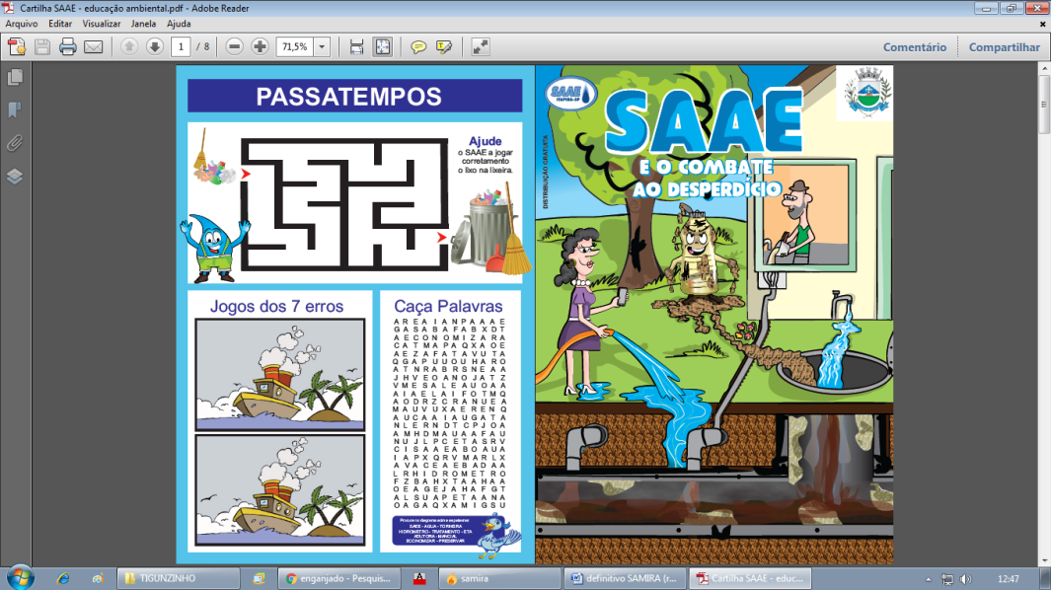
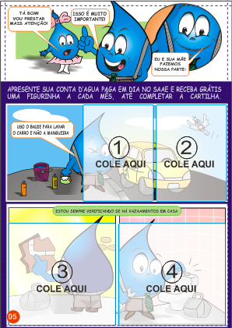
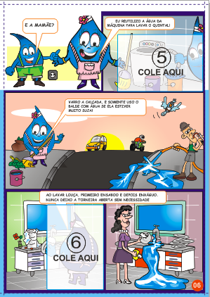
IMPLANTAÇÃO DO PROJETO DE EDUCAÇÃO AMBIENTAL NAS ESCOLAS DO MUNICÍPIO DE ITAPIRA-SP
Métodos

Slide 6
IMPLANTAÇÃO DO PROJETO DE EDUCAÇÃO AMBIENTAL NAS ESCOLAS DO MUNICÍPIO DE ITAPIRA-SP
Métodos
1° FASE - O PRINCÍPIO
Apresentação de vídeos e dinâmicas:
Vídeo “Ciclo da água”
Vídeo “Plugados na rede de esgoto”
Dinâmica “Aquamóvel”
Dinâmica “Ecofutebol”

Slide 7
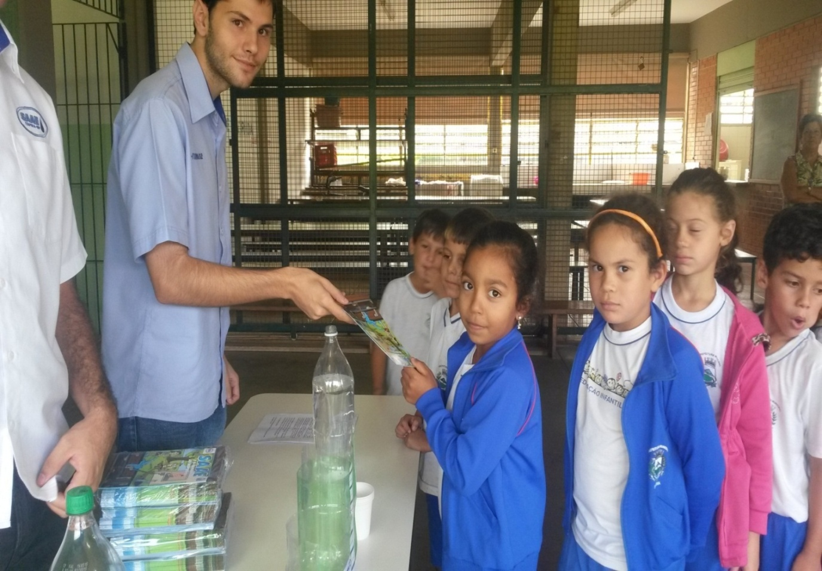
IMPLANTAÇÃO DO PROJETO DE EDUCAÇÃO AMBIENTAL NAS ESCOLAS DO MUNICÍPIO DE ITAPIRA-SP
Métodos
Entrega das cartilhas na EMEB “Gilmery V. P. Ulbricht”

Slide 8
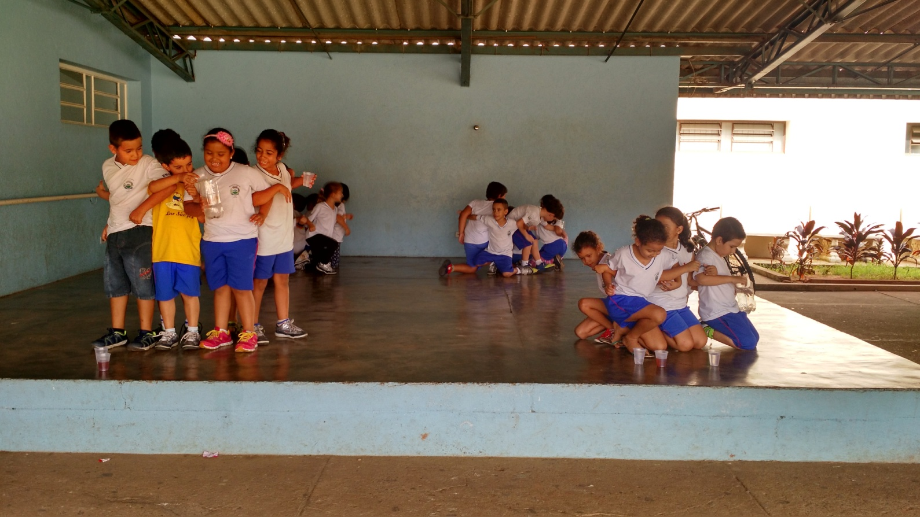
IMPLANTAÇÃO DO PROJETO DE EDUCAÇÃO AMBIENTAL NAS ESCOLAS DO MUNICÍPIO DE ITAPIRA-SP
Métodos
Dinâmica do “Aquamóvel” na EMEB “João Simões”

Slide 9
IMPLANTAÇÃO DO PROJETO DE EDUCAÇÃO AMBIENTAL NAS ESCOLAS DO MUNICÍPIO DE ITAPIRA-SP
Métodos
Dinâmica do “Aquamóvel” na EMEB “João Simões”

Slide 10
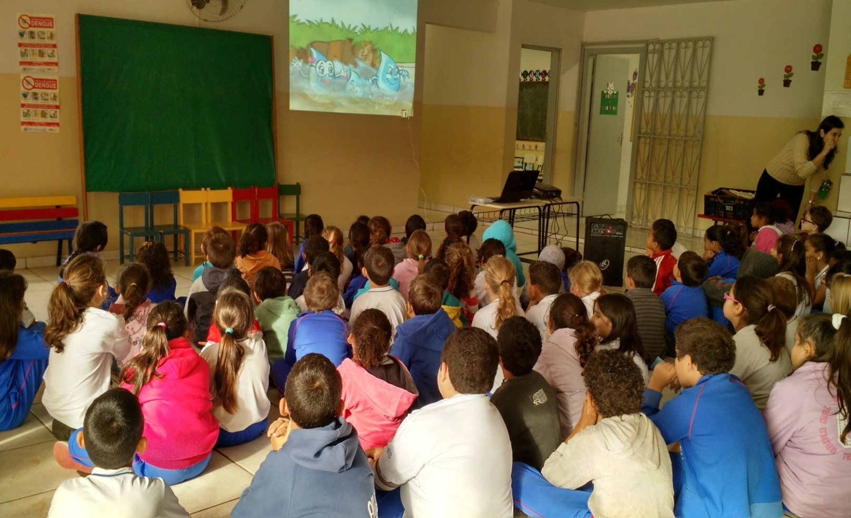
IMPLANTAÇÃO DO PROJETO DE EDUCAÇÃO AMBIENTAL NAS ESCOLAS DO MUNICÍPIO DE ITAPIRA-SP
Métodos
Apresentação de vídeo educativo com o tema “Ciclo da Água”

Slide 11
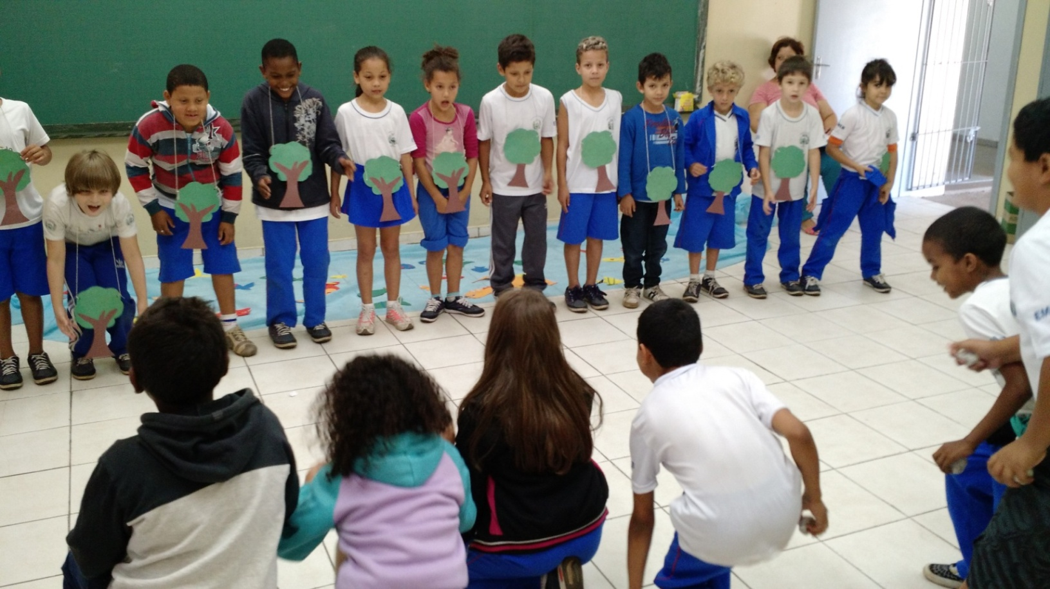
IMPLANTAÇÃO DO PROJETO DE EDUCAÇÃO AMBIENTAL NAS ESCOLAS DO MUNICÍPIO DE ITAPIRA-SP
Métodos
Dinâmica realizada na escola “João Simões” com o tema mata ciliar

Slide 12
IMPLANTAÇÃO DO PROJETO DE EDUCAÇÃO AMBIENTAL NAS ESCOLAS DO MUNICÍPIO DE ITAPIRA-SP
Métodos
2° FASE - A PRÁTICA
Visitas realizadas nas unidades do SAAE :
Captação de água bruta
ETA
ETE

Slide 13


IMPLANTAÇÃO DO PROJETO DE EDUCAÇÃO AMBIENTAL NAS ESCOLAS DO MUNICÍPIO DE ITAPIRA-SP
Métodos

Slide 14
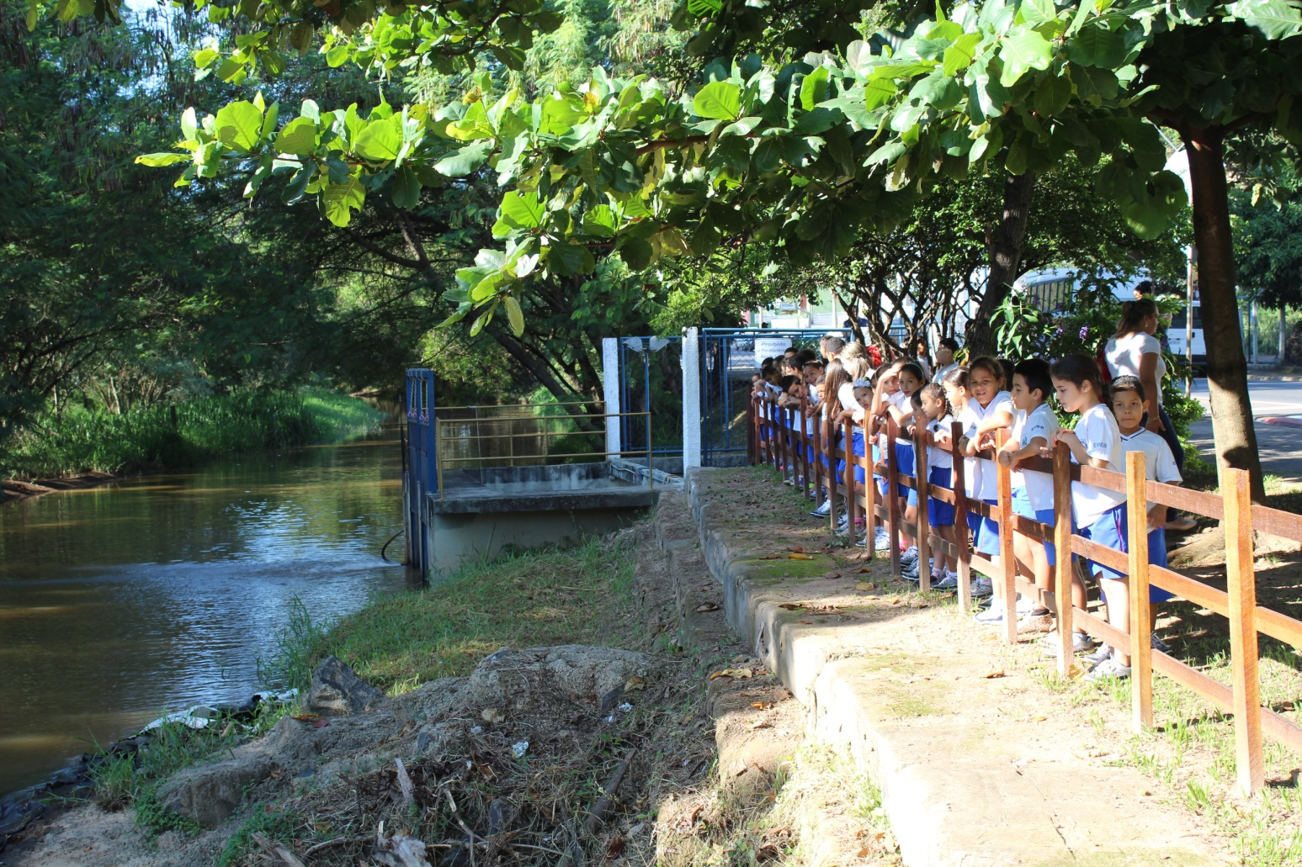
IMPLANTAÇÃO DO PROJETO DE EDUCAÇÃO AMBIENTAL NAS ESCOLAS DO MUNICÍPIO DE ITAPIRA-SP
Métodos
Visita ao Ribeirão da Penha (ponto de captação de água)

Slide 15
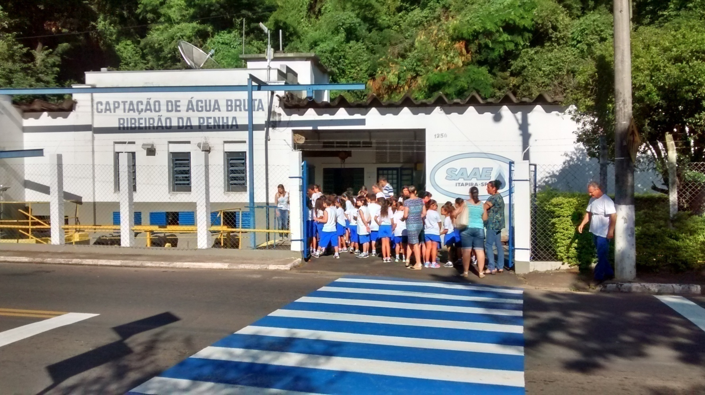
IMPLANTAÇÃO DO PROJETO DE EDUCAÇÃO AMBIENTAL NAS ESCOLAS DO MUNICÍPIO DE ITAPIRA-SP
Métodos
Visita a Captação de Água Bruta

Slide 16
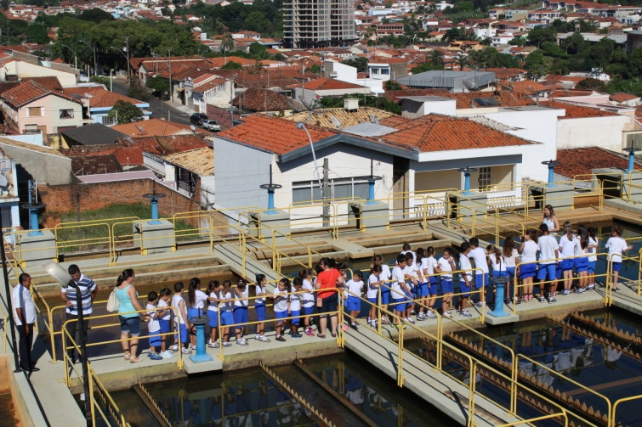
IMPLANTAÇÃO DO PROJETO DE EDUCAÇÃO AMBIENTAL NAS ESCOLAS DO MUNICÍPIO DE ITAPIRA-SP
Métodos
Visita realizada na ETA

Slide 17
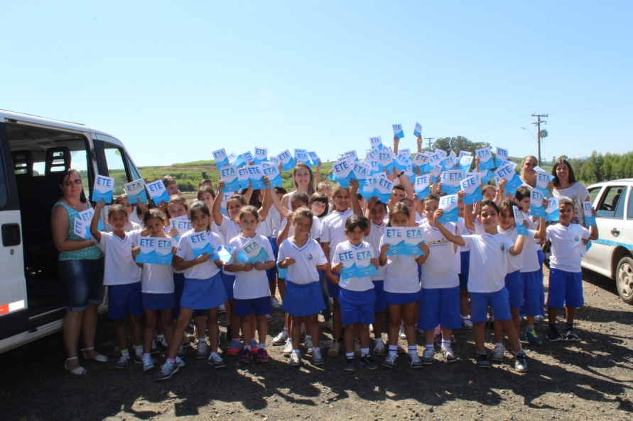
IMPLANTAÇÃO DO PROJETO DE EDUCAÇÃO AMBIENTAL NAS ESCOLAS DO MUNICÍPIO DE ITAPIRA-SP
Métodos
Visita realizada na ETE

Slide 18
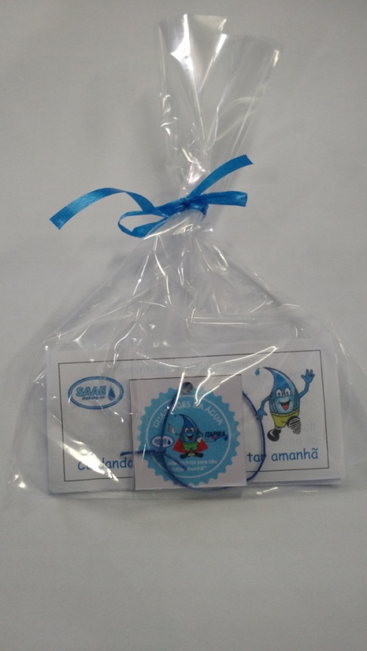
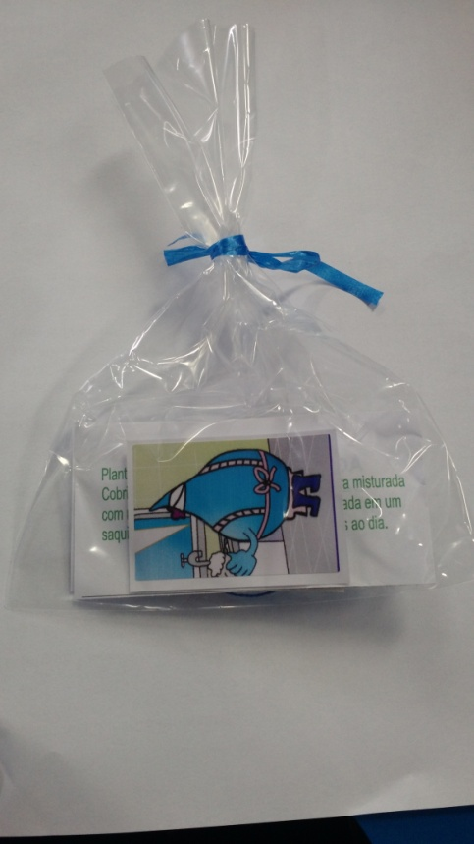
IMPLANTAÇÃO DO PROJETO DE EDUCAÇÃO AMBIENTAL NAS ESCOLAS DO MUNICÍPIO DE ITAPIRA-SP
Métodos
Brinde entregue aos alunos participantes

Slide 19
IMPLANTAÇÃO DO PROJETO DE EDUCAÇÃO AMBIENTAL NAS ESCOLAS DO MUNICÍPIO DE ITAPIRA-SP
Resultados

Slide 20
IMPLANTAÇÃO DO PROJETO DE EDUCAÇÃO AMBIENTAL NAS ESCOLAS DO MUNICÍPIO DE ITAPIRA-SP
Resultados
Formação de agentes multiplicadores;
Diretamente estão sendo atingidos um total de aproximadamente 5 mil alunos;
Indiretamente estão sendo atingidos um público total de aproximadamente 15 mil pessoas (pais).

Slide 21
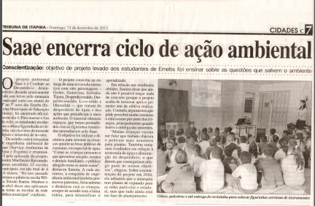
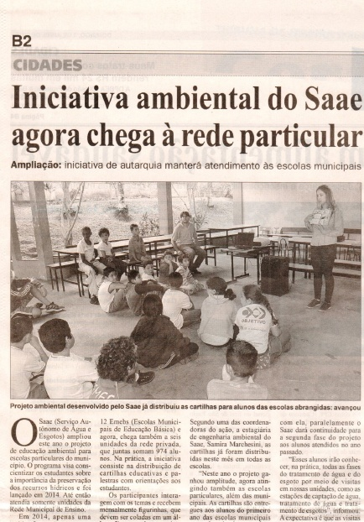
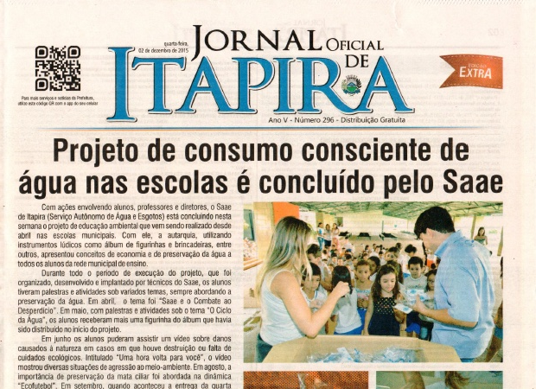
IMPLANTAÇÃO DO PROJETO DE EDUCAÇÃO AMBIENTAL NAS ESCOLAS DO MUNICÍPIO DE ITAPIRA-SP
Resultados

Slide 22
IMPLANTAÇÃO DO PROJETO DE EDUCAÇÃO AMBIENTAL NAS ESCOLAS DO MUNICÍPIO DE ITAPIRA-SP
Conclusão
Grande sensibilização da população de Itapira por intermédio dos alunos;
Há a intenção de renovação anual do Projeto para reforçar os ensinamentos adquiridos.

Slide 23

IMPLANTAÇÃO DO PROJETO DE EDUCAÇÃO AMBIENTAL NAS ESCOLAS DO MUNICÍPIO DE ITAPIRA-SP
OBRIGADA!
Email: samiramarchesini@hotmail.com

